Slide 1

Υλοποίηση του Αλγορίθμου Κρυπτογράφησης AES σε VHDL για το FPGA Cyclone II της Altera.
Παρουσίαση Διπλωματικής Εργασίας
Κόντης Μιχαήλ
Οκτώβριος 2025

Slide 2
Δομή Παρουσίασης
Αντικείμενο Διπλωματικής Εργασίας
Κρυπτογραφία-Θεωρητικό Υπόβαθρο AES
Αρχιτεκτονική και Σχεδίαση σε VHDL
Πειραματική Αξιολόγηση – Αποτελέσματα
Συμπεράσματα και Μελλοντικές Επεκτάσεις

Slide 3
Αντικείμενο Διπλωματικής Εργασίας

Slide 4
Σκοπός και Στόχοι
Ο σκοπός της εργασίας είναι η ανάπτυξη ενός ολοκληρωμένου συστήματος κρυπτογράφησης/αποκρυπτογράφησης με χρήση του αλγορίθμου AES σε πραγματικό υλικό(FPGA).
Στόχοι της εργασίας είναι:
Η σχεδίαση και υλοποίηση ενός πλήρους πυρήνα AES με υποστήριξη και των τριών εκδόσεων(128,192,256 bit)
Η διασύνδεση μεταξύ FPGA και PC μέσω διεπαφής UART για φόρτωση δεδομένων και ανάκτηση αποτελεσμάτων
Η αξιολόγηση απόδοσης και βελτιστοποίησης πόρων
Η επαλήθευση λειτουργίας μέσω προσομοιώσεων και πειραμάτων

Slide 5
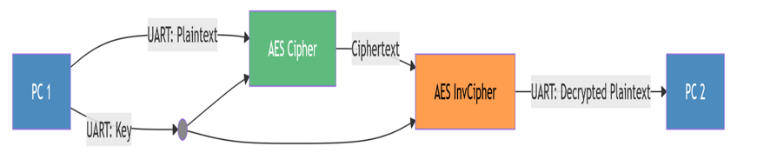
Ροή Ολοκληρωμένου Συστήματος AES

Slide 6
Κρυπτογραφία-Θεωρητικό Υπόβαθρο AES

Slide 7
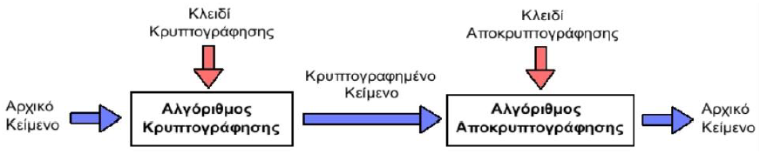
Τι είναι η Κρυπτογραφία;
Η κρυπτογραφία είναι ο επιστημονικός κλάδος που μελετά μεθόδους για την προστασία της πληροφορίας, καθιστώντας την δυσανάγνωστη για μη εξουσιοδοτημένους χρήστες. Η βασική ιδέα είναι ότι ακόμη και αν ένας τρίτος υποκλέψει τα δεδομένα, να μην μπορεί να τα κατανοήσει χωρίς το κατάλληλο "κλειδί".
Υπάρχουν δύο κατηγορίες:
Συμμετρική Κρυπτογραφία: Ίδιο κλειδί για κρυπτογράφηση και αποκρυπτογράφηση. Π.χ.AES,DES,RC4
Ασύμμετρη Κρυπτογραφία: Δημόσιο κλειδί για κρυπτογράφηση και ιδιωτικό για αποκρυπτογράφηση. Π.χ. RSA,ECC
Ο AES ανήκει στην κατηγορία συμμετρικής κρυπτογράφησης.

Slide 8
Γιατί η επιλογή του AES;
Ο AES αποτελεί το Επίσημο Πρότυπο Κρυπτογράφησης που δημοσιεύτηκε από τον NIST(National Institute of Standard and Technology) και αντικατέστησε τον DES το 2001.
Σχεδιάστηκε από τους ερευνητές Vincent Rijmen και Joan Daemen.
Θεωρείται ένας από τους πιο ασφαλείς και ταχύτερους αλγορίθμους στις μέρες μας.
Παρέχει υψηλή ασφάλεια με απλή αρχιτεκτονική κατάλληλη για υλοποίηση σε hardware.
Ο AES χρησιμοποιείται ευρέως:
Σε συστήματα επικοινωνίας, IoT συσκευές
Σε ασύρματα δίκτυα (π.χ. WPA2/WPA3)
Σε ψηφιακές συσκευές (USB encryption, file systems)
Στην προστασία δεδομένων κρατικών και στρατιωτικών οργανισμών

Slide 9
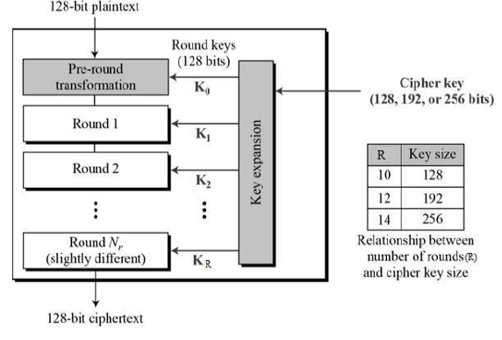
Τι είναι το AES;
Το Advanced Encryption Standard(AES), επίσης γνωστό και ως Rijndael, είναι ένας συμμετρικός αλγόριθμος κρυπτογράφησης με μήκος μπλοκ 128 bits και υποστήριξη μηκών κλειδιού 128, 192 και 256 bits.
Το AES ανήκει στη κατηγορία των λεγόμενων Subtitution-Permutation NetWorks (SPN) και χαρακτηρίζεται από την επαναληπτική εφαρμογή ενός συνόλου λειτουργιών σε κάθε γύρο του αλγορίθμου.

Slide 10
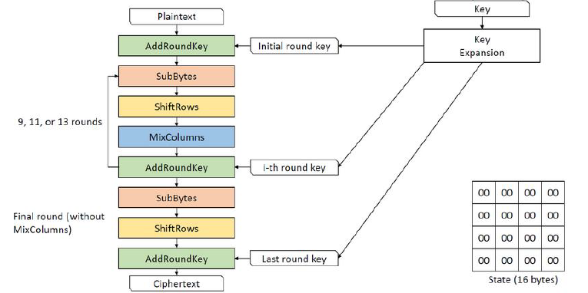
AES Cipher - Κρυπτογράφηση
Ο αλγόριθμος κρυπτογράφησης χωρίζεται σε τρεις φάσεις: τον αρχικό γύρο, τους κύριους γύρους και τον τελικό γύρο. Όλες οι φάσεις χρησιμοποιούν τις ίδιες λειτουργίες με διαφορετικούς συνδυασμούς, όπως μπορούμε να δούμε παρακάτω:
Αρχικός Γύρος
AddRoundKey
Κύριους Γύρους(1,2,…Nr – 1)
SubBytes
ShiftRows
MixColumns
AddRoundKey
Τελικός Γύρος (Nr)
SubBytes
ShiftRows
AddRoundKey

Slide 11
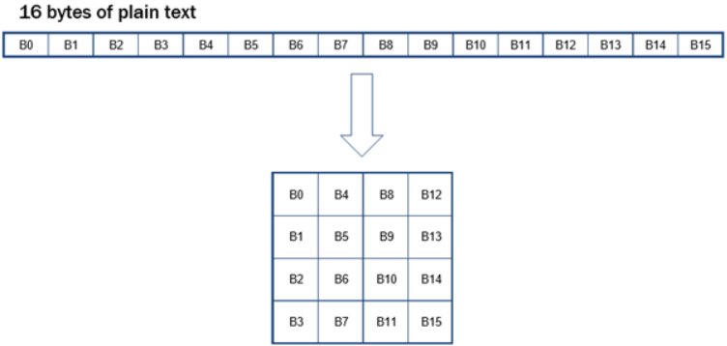
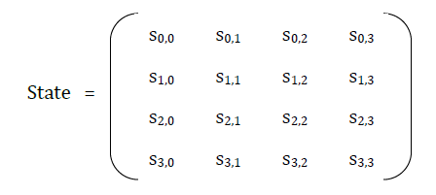
State(Κατάσταση)
Το AES λειτουργεί πάνω σε έναν πίνακα 4 × 4 bytes, ο οποίος οργανώνεται κατά στήλες και ονομάζεται state (κατάσταση). Κάθε στήλη του state αποτελεί μία λέξη(word). Για παράδειγμα, όταν υπάρχουν 16 bytes, αυτά αναπαρίστανται με τη μορφή ενός δισδιάστατου πίνακα:

Slide 12
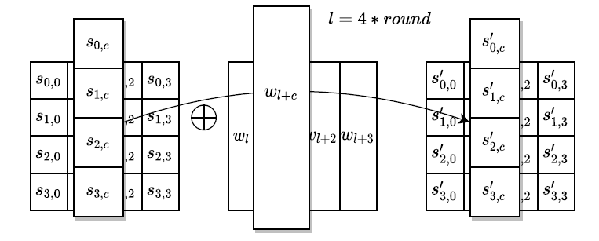
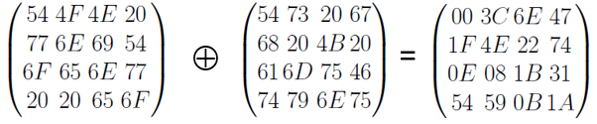
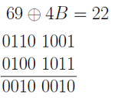
Λειτουργίες AES Cipher
AddRoundKey: Αποτελεί την πρώτη από τις τέσσερις βασικές λειτουργίες του AES Cipher και είναι αυτή που εισάγει το κρυπτογραφικό κλειδί στην επεξεργασία του αλγορίθμου. Σε κάθε γύρο του AES, εφαρμόζεται μία πράξη bitwise XOR(⊕) ανάμεσα στην κατάσταση state και το αντίστοιχο υποκλειδί του γύρου(round key), το οποίο έχει παραχθεί μέσω της διαδικασίας KeyExpansion. Συγκεκριμένα, κάθε round key αποτελείται από τέσσερις λέξεις(128-bit).
Π.χ.
Πράξη XOR

Slide 13
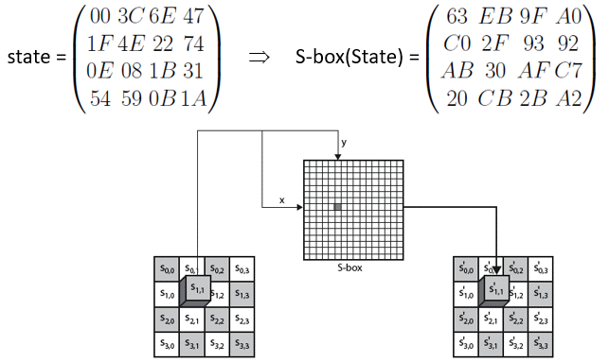
Λειτουργίες AES Cipher
SubBytes: Πρόκειται για το δεύτερο στάδιο μετασχηματισμού κάθε γύρου του AES Cipher. Αποτελεί ένα μη γραμμικό στάδιο αντικατάστασης, κατά το οποίο κάθε στοιχείο (byte) του τρέχοντος πίνακα κατάστασης αντικαθίσταται από το αντίστοιχο στοιχείο του AES S-Box(Πίνακας S-box(SubBytes). Για παράδειγμα, το byte (6E) αντικαθίσταται από το στοιχείο του S-Box που βρίσκεται στη γραμμή 6 και τη στήλη E, δηλαδή από το (9F).
π.χ.

Slide 14
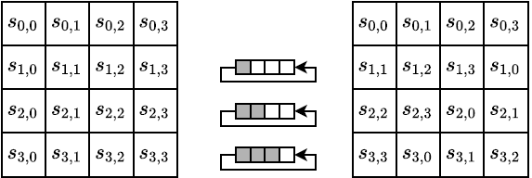
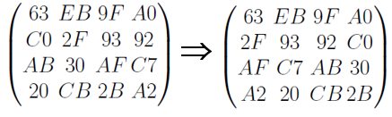
Λειτουργίες AES Cipher
ShiftRows: Πρόκειται για το τρίτο στάδιο μετασχηματισμού κάθε γύρου του AES Cipher, το οποίο μετατοπίζει κυκλικά προς τα αριστερά τις γραμμές του state, με μετατόπιση ίση με τον αριθμό της γραμμής:
Την γραμμή 0 → 0 θέσεις άρα καμία μετατόπιση
Την γραμμή 1 → 1 θέση αριστερά
Την γραμμή 2 → 2 θέσεις αριστερά
Την γραμμή 3 → 3 θέσεις αριστερά
π.χ.

Slide 15
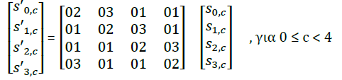
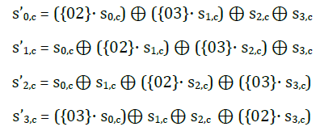
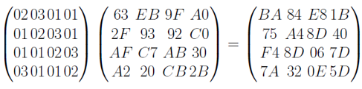
Λειτουργίες AES Cipher
MixColumns: Πρόκειται για το τέταρτο στάδιο μετασχηματισμού κάθε γύρου του AES Cipher(εκτός του τελευταίου). Αποτελεί έναν γραμμικό μετασχηματισμό που εφαρμόζεται σε κάθε στήλη του state. Συγκεκριμένα, η κάθε στήλη πολλαπλασιάζεται με ένα σταθερό πίνακα:
Έτσι, υπολογισμός του εκάστοτε μετασχηματισμένου byte προκύπτει από τις παρακάτω πράξεις:
Σε αντίθεση με τον κλασικό πολλαπλασιασμό πινάκων, η λειτουργία MixColumns εκτελεί τον πολλαπλασιασμό σύμφωνα με τους κανόνες του πεδίου Galois (2⁸)(Λειτουργία xtimes).
Π.χ.

Slide 16
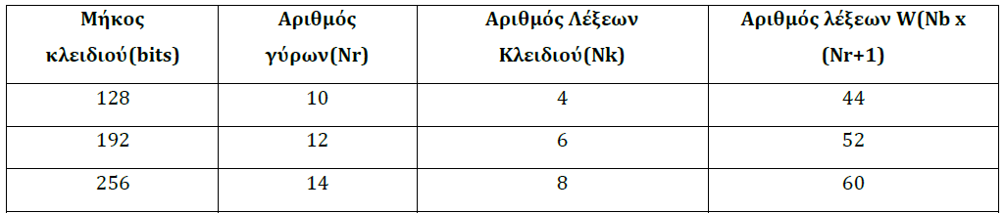


KeyExpansion – Παραγωγή Κλειδιών Γύρου
Η λειτουργία KeyExpansion είναι θεμελιώδης στον αλγόριθμο AES, καθώς αναλαμβάνει την παραγωγή όλων των κλειδιών γύρου(RoundKeys) από το αρχικό μυστικό κλειδί. Κάθε κλειδί γύρου χρησιμοποιείται στο τέλος κάθε γύρου μέσω της λειτουργίας AddRoundKey.
Κάθε νέο κλειδί γύρου(RoundKey) προκύπτει από μετασχηματισμούς του προηγούμενου. Συγκεκριμένα οι λειτουργίες που χρησιμοποιούνται είναι:
Η RotWord: κυκλική μετατόπιση ενός byte προς τα αριστερά
Η SubWord: αντικατάσταση bytes μέσω του sbox
Οι Round Constants: ένας πίνακας ο οποίος συμβολίζεται με Rcon[j], όπου 1 ≤ j ≤ 10 και περιλαμβάνει 10 σταθερές λέξεις AES-128: 10
AES-192: 8 πρώτα
AES-256: 7 πρώτα

Slide 17
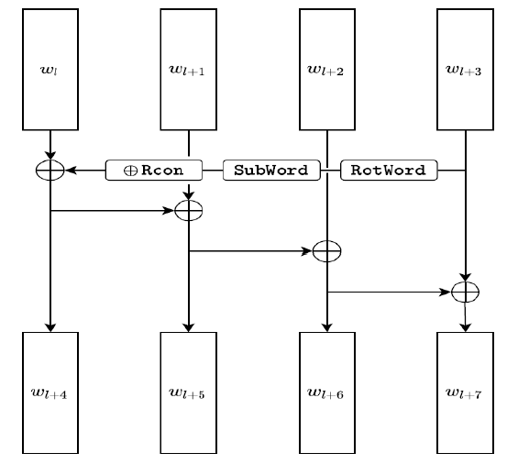
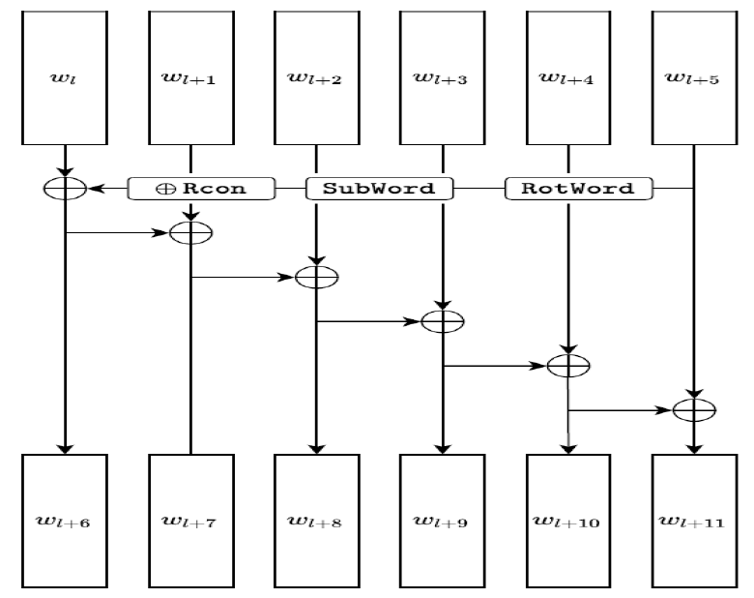
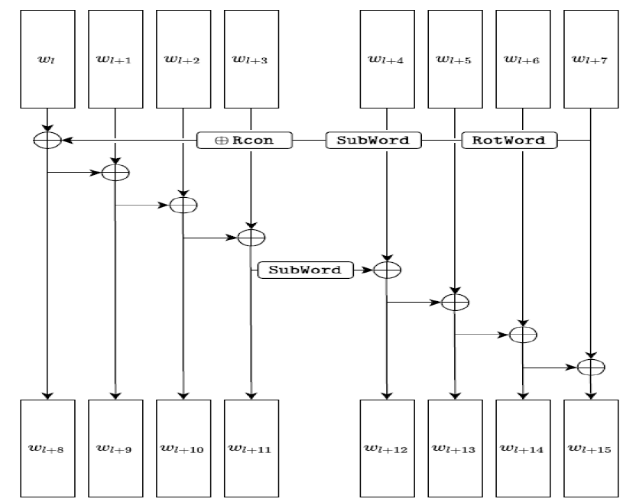
KeyExpansion – Απεικόνιση Λειτουργιών

Slide 18
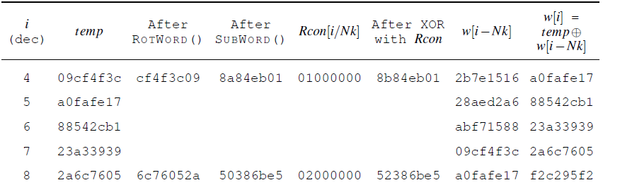
KeyExpansion – Παράδειγμα για AES-128
Έστω ότι έχουμε το αρχικό κλειδί:
Key = 2B7E151628AED2A6ABF7158809CF4F3C
Άρα έχουμε Nk=4 με τις τέσσερις εισαγωγικές λέξεις:
Και η διαδικασία είναι η ακόλουθη:
η οποία συνεχίζει μέχρι να υπολογιστούν και οι υπόλοιπες λέξεις.
Κάθε RoundKey αποτελείται από 4 λέξεις σε όλες τις εκδόσεις!

Slide 19
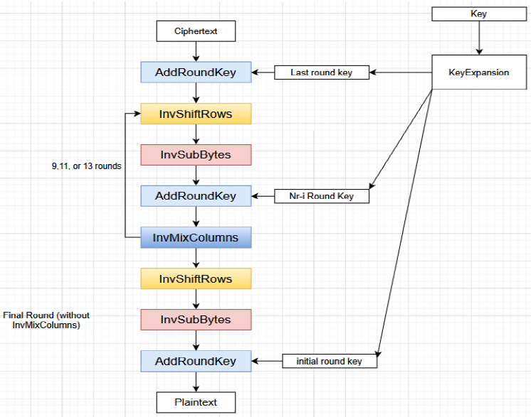
AES InvCipher - Αποκρυπτογράφηση
Η αποκρυπτογράφηση στον αλγόριθμο AES βασίζεται στη διαδικασία της αντιστροφής των μετασχηματισμών που εφαρμόστηκαν κατά την κρυπτογράφηση.
Αρχικός Γύρος
AddRoundKey
Κύριους Γύρους(1,2,…,Nr-1)
InvShiftRows
InvSubBytes
AddRoundKey
InvMixColumns
Τελικός Γύρος(Nr)
InvShiftRows
InvSubBytes
AddRoundKey

Slide 20
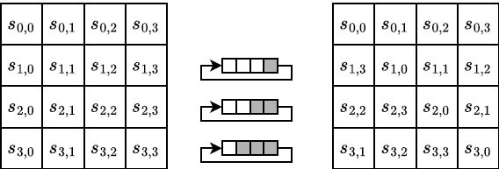
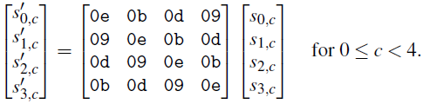
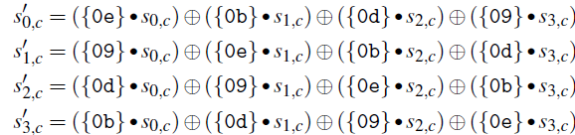
AES InvCipher - Αποκρυπτογράφηση
AddRoundKey: Ίδια διαδικασία υπολογισμού, απλά τα RoundKeys χρησιμοποιούνται με την αντίστροφη σειρά: RoundKeys[Nr] → RoundKeys[0]
InvSubBytes: αποτελεί την αντίστροφη λειτουργία της SubBytes. Συγκεκριμένα, εφαρμόζεται ο αντίστροφος πίνακας του S-box, δηλαδή:
Για κάθε τιμή y=sbox(x) → x=InvSbox(y) ) Πίνακας Inverse S-Box
π.χ. ισχύει ότι το sbox(00) = 63 → InvSbox(63) = 00
InvShiftRows: αποτελεί την αντίστροφη λειτουργία της ShiftRows.
Μετατοπίζει κυκλικά προς τα δεξιά τις γραμμές του state,
με μετατόπιση ίση με τον αριθμό της γραμμής.
InvMixColumns:αποτελεί την αντίστροφη λειτουργία της MixColumns.

Slide 21
Αρχιτεκτονική και Σχεδίαση σε VHDL

Slide 22
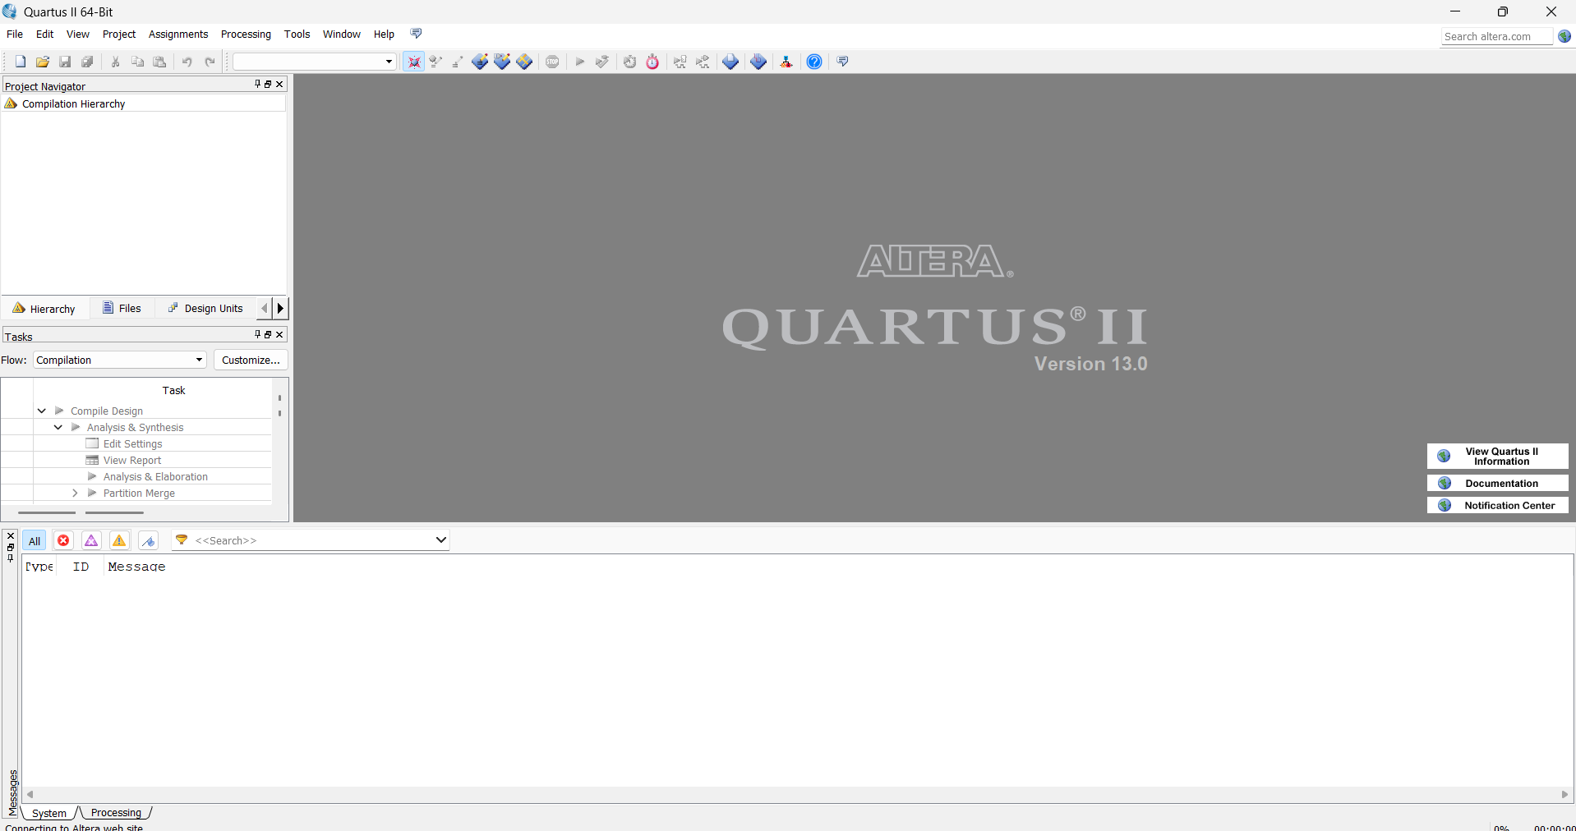
Εισαγωγή στην Αρχιτεκτονική του Συστήματος
Περιβάλλον ανάπτυξης: Quartus II
Χρήση Προγραμματιστικής γλώσσας Υλικού: VHDL
Χρήση Modular Design: Ξεχωριστά Modules για Cipher, InvCipher, UART

Slide 23
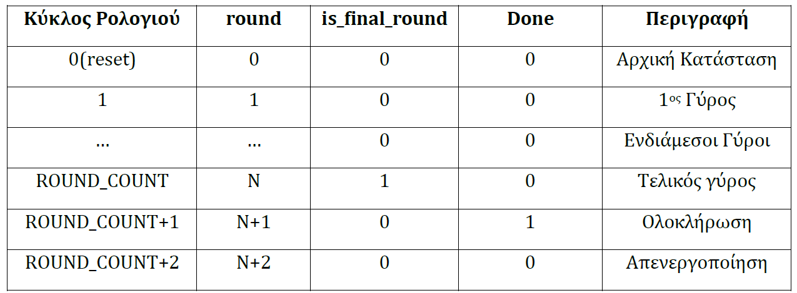
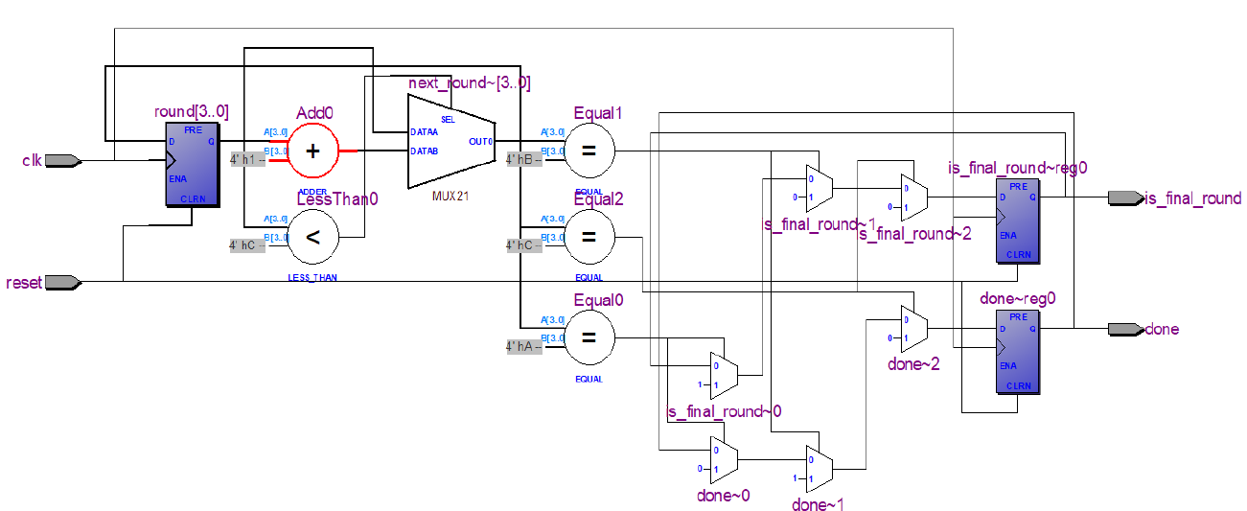
Υλοποίηση AES Cipher
Αρχιτεκτονική: Iterative Round-Based με χρήση γενικών παραμέτρων KEY_SIZE και ROUND_COUNT για επιλογή έκδοσης.
Υλοποίηση κάθε υπομονάδας ξεχωριστά. Συγκεκριμένα {sbox, SubBytes, ShiftRows, MixColumns, AddRoundKey}→combinational λογική
KeyExpansion→ακολουθιακή λογική με εμφάνιση RoundKey σε κάθε θετική ακμή του ρολογιού
Αποτέλεσμα: Σειριακή εκτέλεση των γύρων, ένας ανά κύκλο λειτουργίας μέχρι την εμφάνιση του ciphertext.
Παράλληλα, έχουν υλοποιηθεί ένας Register 128-bits για την αποθήκευση του state και ο round_controller_encrypt υπεύθυνος για τον έλεγχο των γύρων.
Πίνακας καταστάσεων Cipher controller RTL Cipher Controller

Slide 24
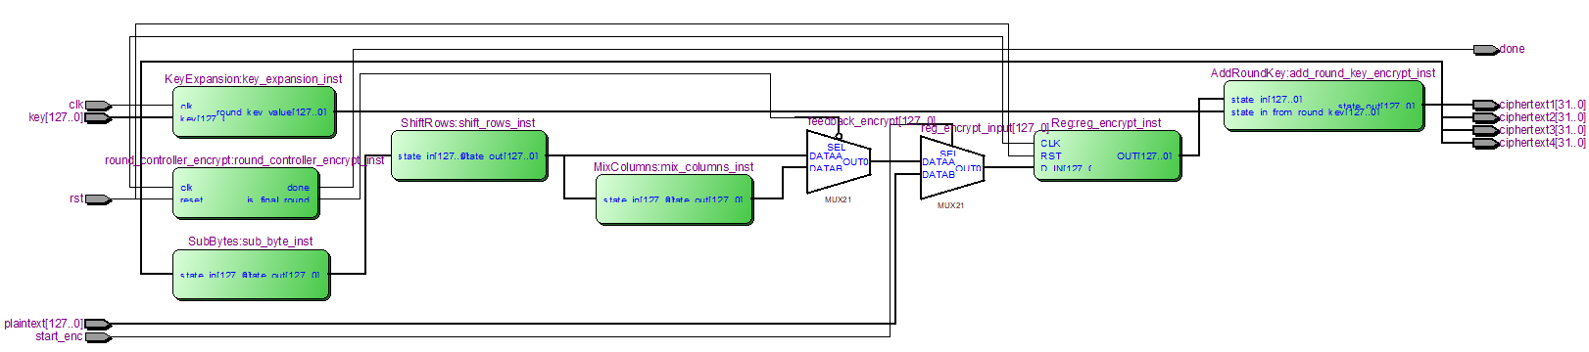
RTL AES Cipher

Slide 25
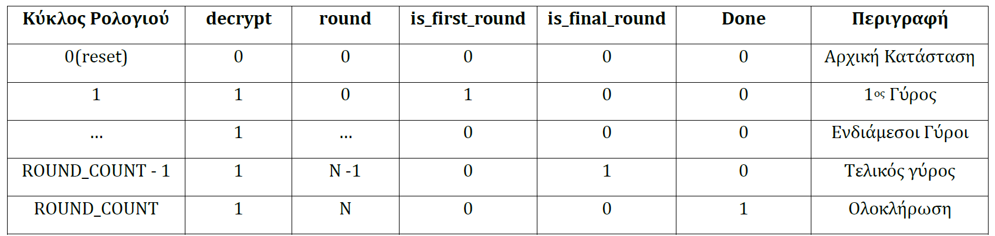
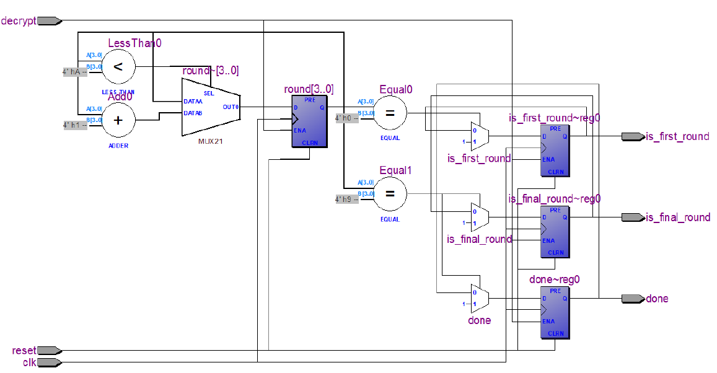
Υλοποίηση AES InvCipher
Ακριβώς ίδια αρχιτεκτονική με αυτή του AES Cipher
Αντί του round_controller_encrypt,τώρα υπάρχει ο round_controller_decrypt.
Πίνακας καταστάσεων InvCipher Controller
RTL InvCipher Controller

Slide 26
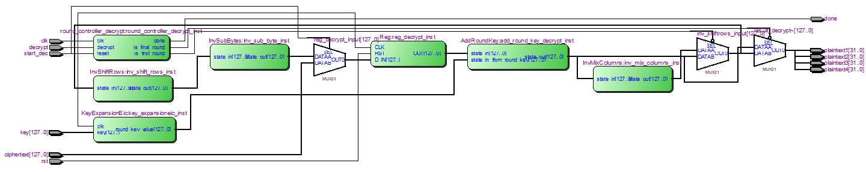
RTL AES InvCipher

Slide 27
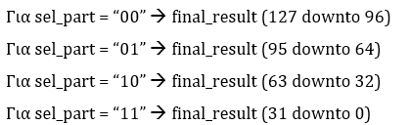
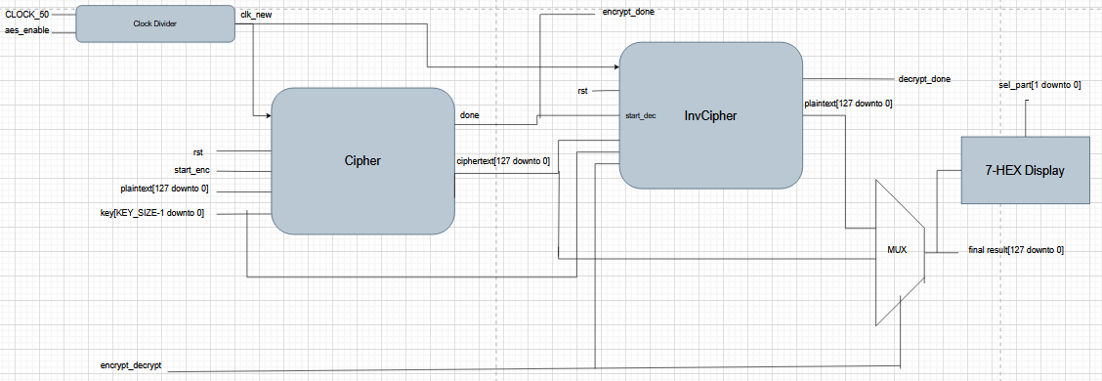
Ολοκληρωμένο AES Module
Αποτελεί τον εσωτερικό πυρήνα του συστήματος, που συνδέει τις βασικές μονάδες(Cipher, InvCipher) και υλοποιεί τη ροή δεδομένων μεταξύ τους.
Περιλαμβάνει έναν επιβραδυντή ρολογιού(Clock Divider), το οποίο τροφοδοτεί τις δύο μονάδες και επιτρέπει την αυτόματη παρατήρηση των αποτελεσμάτων μέσω του σήματος aes_enable.
Το σήμα encrypt_decrypt καθορίζει ποια μονάδα ενεργοποιείται (0→Cipher , 1→InvCipher)
Το σήμα sel_part επιλέγει ποιο κομμάτι από ολόκληρο το state μπορούμε να δούμε στα 7-Hex

Slide 28
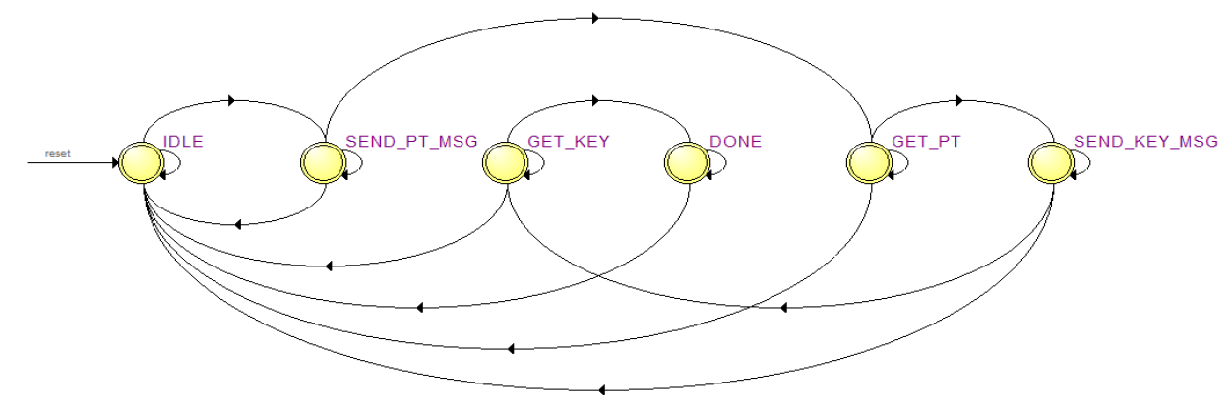
Μονάδες UART Εισόδων και Εξόδων
Σκοπός της χρήσης UART είναι η διασύνδεση του FPGA με τον υπολογιστή για:
Καταχώρηση Plaintext και Key
Επιστροφή του αποτελέσματος μέσω σειριακή επικοινωνίας UART(Rx/Tx)
UART_Inputs :
Δέχεται δεδομένα από το PC byte προς byte μέσω UART_Rx
Υλοποιεί state machine που αποθηκεύει σειριακά:
To Plaintext(128 bits)
Το Key (128/192/256 bits)
Χρησιμοποιεί και UART_TX, ώστε το terminal να
εμφανίζει σε πραγματικό χρόνο τα δεδομένα
που πληκτρολογούνται.
Όταν ολοκληρωθεί η λήψη → ενεργοποιεί σήμα loading_ready,που σημαίνει ότι μπορεί να ξεκινήσει ο AES
Uart_Output:
Συνδέεται με το AES core μέσω του σήματος start_send. Όταν ολοκληρωθεί η αποκρυπτογράφηση, στέλνει τα bytes του αποτελέσματος πίσω στο PC μέσω UART_TX.

Slide 29
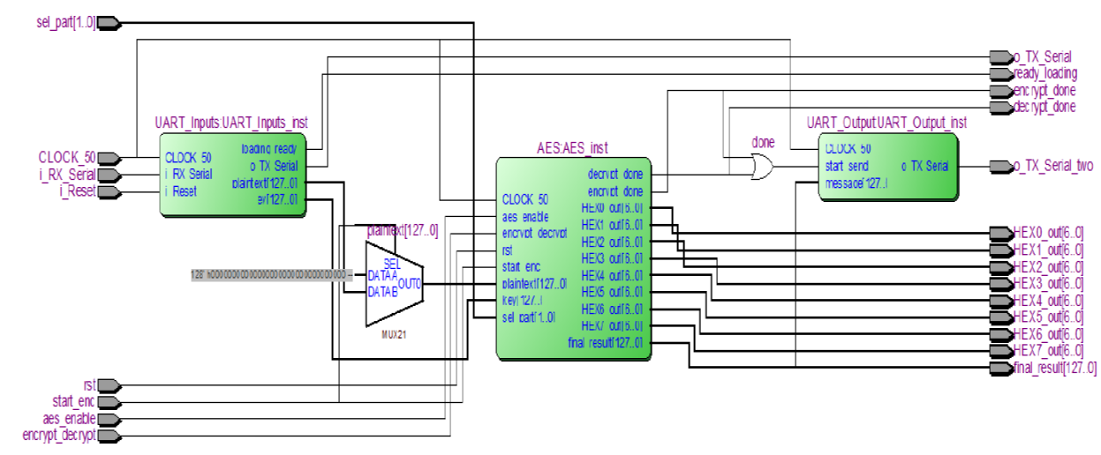
Τελική Διασύνδεση AES - UART

Slide 30
Πειραματική Αξιολόγηση-Αποτελέσματα

Slide 31
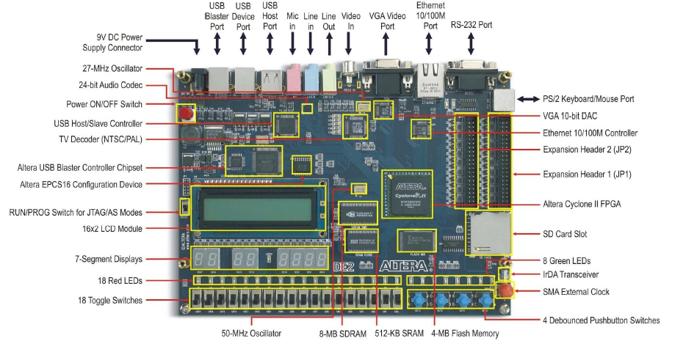
Στόχοι και Μεθοδολογία
Στόχοι Δοκιμών:
Επαλήθευση Λειτουργικής Ορθότητας (Cipher/InvCipher)
Έλεγχος συμβατότητας με AES standards (NIST Test Vectors)
Αξιολόγηση απόδοσης σε πραγματικό hardware Cyclone II
Επαλήθευση και των τριών εκδόσεων του AES
Μεθοδολογία Επαλήθευσης:
ModelSim + Quartus II Timing Analysis
FPGA Cyclone II EP2C35F672C6
Dual UART terminals via Putty

Slide 32
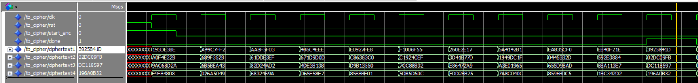
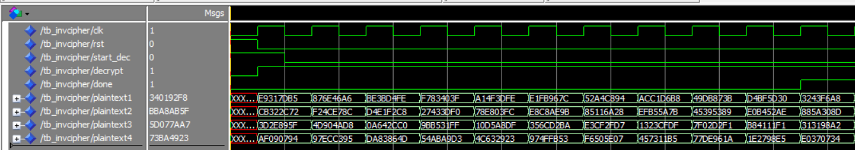

Επαλήθευση Λειτουργίας μέσω ModelSim
Παράδειγμα Προσομοίωσης AES-128
Δεδομένα Ελέγχου (NIST Test Vector):
Plaintext: 3243F6A8885A308D313198A2E0370734
Key: 2B7E151628AED2A6ABF7158809CF4f3C
Αναμενόμενο Ciphertext: 3925841D02DC09FBDC118597196A0B32
Αποτελέσματα Προσομοίωσης
Για το Cipher:
Για το InvCipher:

Slide 33
Λειτουργία σε Πραγματικό Hardware - User Flow
Διαδικασία Λειτουργίας Συστήματος
1. Αρχικοποίηση:
Το σύστημα εμφανίζει στο Terminal: “Give me your Plaintext: “
O χρήστης εισάγει το μήνυμα (π.χ. “ My name is Mike.”)
2. Εισαγωγή Κλειδιού:
Εμφανίζεται “Give me your private Key: “
Ο χρήστης εισάγει το κλειδί (ανάλογο της έκδοσης που έχουμε τρέξει)
Εκκίνηση Κρυπτογράφησης:
Ο χρήστης ενεργοποιεί πρώτα τον διακόπτη start_enc και έπειτα το aes_enable.
Μόλις δούμε το πρώτο αποτέλεσμα στα 7-HEX, απενεργοποιούμε το start_enc και αφήνουμε τον αλγόριθμο να τρέξει μέχρι το κρυπτογραφημένο μήνυμα.
Αποκρυπτογράφηση και Επαλήθευση:
Μόλις ληφθεί το ciphertext, απενεργοποιείται το aes_enable.
Ενεργοποιείται το σήμα encrypt/decrypt για αποκρυπτογράφηση
Επανεργοποίηση του aes_enable → εμφανίζονται τα ενδιάμεσα αποτελέσματα της αποκρυπτογράφησης
Το αποκρυπτογραφημένο μήνυμα εμφανίζεται στο δεύτερο Terminal(Putty), επιβεβαιώνοντας την επιτυχία

Slide 34
Μετρήσεις Πόρων και Απόδοσης στο FPGA
Αξιοποίηση Πόρων Cyclone II EP2C35F672C6
Χρονισμοί Πυρήνα AES
Πόρος | Διαθέσιμο | AES-128 | AES-192 | AES-256
Logic Elements(LEs) | 33,216 | 17,216 (52%) | 15,321 (46%) | 20,659 (62%)
Dedicated Registers | 34,593 | 950 (3%) | 1,014 (3%) | 1,080 (3%)
M4K Blocks | 105 | 16 (15%) | 16 (15%) | 16 (15%)
Μέτρο Απόδοσης | AES-128 | AES-192 | AES-256 | Σχόλιο
Fmax Συστήματος(Clock_50) | 165.32 MHz | 183.02 MHz | 175.25 MHz | Υψηλή Συχνότητσ
Fmax πυρήνα AES(clk_new) | 94.7 MHz | 94.41 MHz | 85.7 MHz | Βελτιστοποιημένο
Συνολικοί Κύκλοι(Enc+Dec) | 22 | 26 | 30 | Πλήρη Επεξεργασία AES
Χρόνος Επεξεργασίας AES | ~ 0.23 μs | ~ 0.28 μs | ~ 0.35 μs | Ncycles/Fmax AES
Throughout Πυρήνα | 551 Mbps | 465 Mbps | 366 Mbps | (128(bits/cycle) * Fmax)/Ncycles

Slide 35
Ανάλυση Πειραματικής Αξιολόγησης και Παρατηρήσεις
Βασικές Παρατηρήσεις
Επιτυχής Επαλήθευση:
Πλήρης Λειτουργία Cipher και InvCipher για όλες τις εκδόσεις
Επιτυχής αναπαραγωγή NIST Test Vectors
Υψηλή Απόδοση Πυρήνα AES:
Throughout 366-551 Mbps για πλήρη επεξεργασία
Χρόνοι επεξεργασίας < 0.35 μs
Σταθερή Λειτουργία στα 85-95 MHz
Αποδοτική Χρήση Πόρων:
Βασική κατανάλωση σε LEs(46-62%)
Ελάχιστη χρήση Registers και μνήμης
Μη-γραμμική βελτιστοποίηση(AES-192: -11% LEs vs AES-128)
Σταθερός σχεδιασμός:
Επιτυχής timing closure και για τα δύο clock domains
Αξιόπιστη Λειτουργία σε πραγματικό Hardware.

Slide 36
Συμπεράσματα και Μελλοντικές Επεκτάσεις

Slide 37
Κύρια Συμπεράσματα
Βιωσιμότητα Hardware:
Αποδοτική υλοποίηση σύγχρονης κρυπτογραφίας σε προσιτά FPGA
Αξιόπιστη προστασία για embedded systems ακόμα και σε παλαιότερες πλατφόρμες
Ολοκληρωμένη Σχεδίαση:
Επιτυχής ροή από προσομοίωση έως πραγματικό hardware
Αποδεδειγμένη αρχιτεκτονική πολλαπλών clock domains
Ευελιξία Σχεδιασμού:
Εγγενής υποστήριξη τριών μεγεθών κλειδιού
Εύκολη μεταφορά σε άλλες πλατφόρμες FPGA μέσω VHDL
Πρακτική Αξία:
Λειτουργικό πρωτότυπο πλήρους συστήματος
Βασικό δομικό στοιχείο για ασφαλή συστήματα επικοινωνίας

Slide 38
Μελλοντικές Επεκτάσεις
Βελτιστοποιήσεις Απόδοσης:
Υλοποίηση διεπαφής επικοινωνίας με υψηλότερη ταχύτητα(Ethernet) αντί για UART
Χρήση πιο σύγχρονων FPGA(Cyclone V/10) για καλύτερη συχνότητα
Λειτουργικές Επεκτάσεις:
Υποστήριξη άλλων λειτουργιών κρυπτογράφησης(CBC,CTR,GCM)
Ενσωμάτωση SHA-256 για πλήρη πρωτόκολλα ασφαλείας
Προστασία από side-channel attacks
Εφαρμογές Συστήματος:
Ενσωμάτωση σε embedded συστηματα για ασφαλή επικοινωνία
Χρήση ως hardware accelerator σε SoC designs.
Ανάπτυξη προστασίας IP cores με κρυπτογράφηση.

Slide 39
Σας ευχαριστώ πολύ για τον χρόνο και την προσοχή σας…
Κόντης Μιχαήλ

Slide 40
Βοηθητικές Διαφάνειες

Slide 41
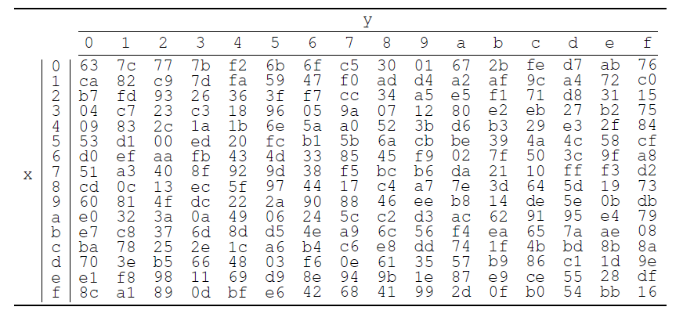
Πίνακας S-box(SubBytes)
Συνάρτηση SubBytes- S-box μετασχηματισμός
Πίσω στην SubBytes

Slide 42
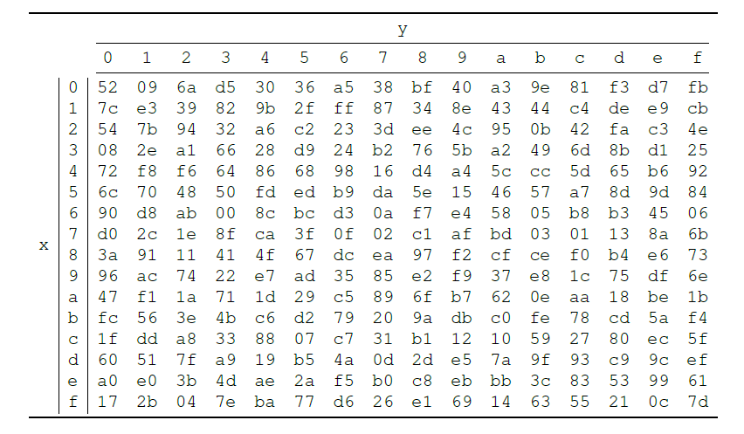
Πίνακας Inverse S-box(InvSubBytes)
Συνάρτηση InvSubBytes- Αντίστροφος S-box
Πίσω

Slide 43
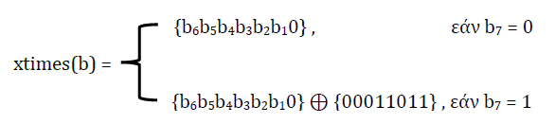
Η λειτουργία xtimes - Παράδειγμα
Πολλαπλασιασμός στο Galois Field GF(2⁸) {89} · {01} = {89}
Ορισμός: {89} · {02} = xtimes({89}) = {09}
Πολλαπλασιασμός με {02} στο GF(2⁸) {89} · {04} = xtimes({09}) = {12}
Χρησιμοποιείται στη λειτουργία MixColumns {89} · {08} = xtimes({12}) = {24}
Αλγόριθμος xtimes: {89} · {10} = xtimes({12}) = {48}
…
Με τα παραπάνω γινόμενα μπορούμε να υλοποιήσουμε οποιοδήποτε πολλαπλάσιο
Ο πολλαπλασιασμός με μεγαλύτερες δυνάμεις του Για παράδειγμα,
{02}(όπως {04},{08},{10}) μπορεί να υλοποιηθεί με {89} · {11} = {89} ({01} ⊕ {10})
επαναλαμβανόμενη εφαρμογή της συνάρτησης = {89} · {01} ⊕ {89} · {10}
Xtimes. Για παράδειγμα, έστω b = {89} = {89} ⊕ {48} = {C1} Πίσω

